Slide 1
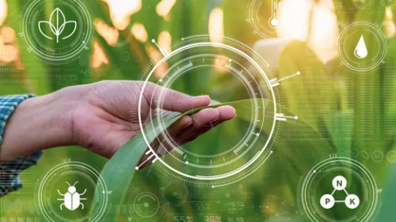
ANÁLISIS DE TÓPICOS EN ARTÍCULOS SOBRE SOLUCIONES IOT DE RIEGO EN AGRICULTURA
Presentado por: María Alexandra Espinosa

Slide 2
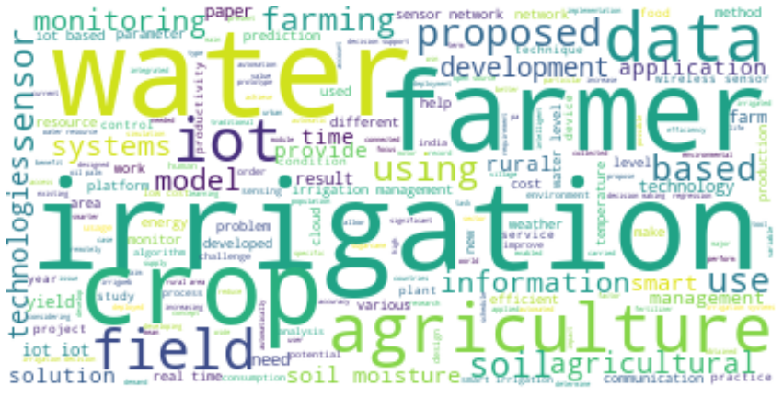
Propuesta: Identificar la tendencia de artículos enfocados en soluciones IoT en agricultura, por medio de un análisis de tópicos
Captura de datos
Creación del dataset con información clave de los artículos científicos.
Limpieza y adecuación de datos
Análisis de tópicos

Slide 3
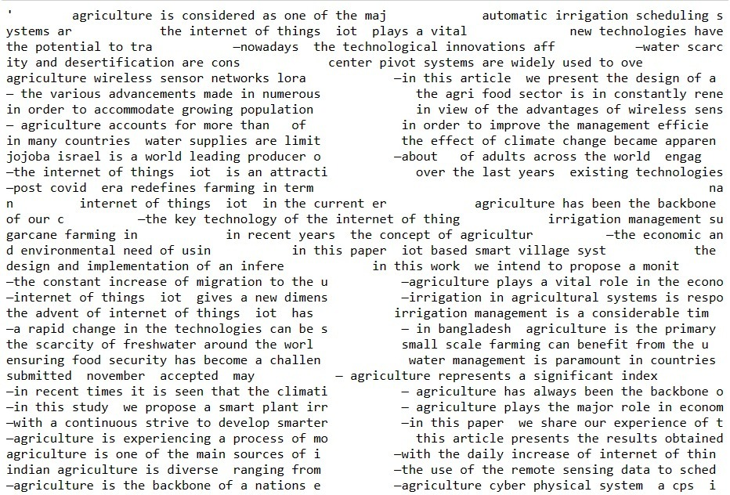
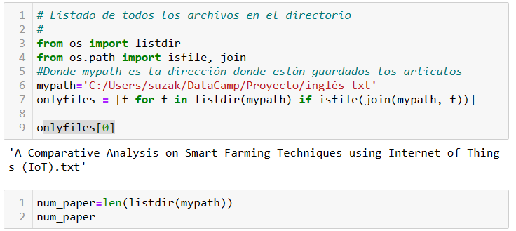
1. Captura de datos
Opción 1: PyPDF2
Opción 2: PDFElements

Slide 4

2. Creación del dataset
Título
Nombrar archivo como artículo
Abstract
Keywords
articulo['Abstract']=re.findall(‘Abstract’+'(.*?)’+’Keywords’, text)
articulo[‘Keywords']=re.findall(’Keywords’, +'(.*?)’+’Introduction', text)
articulo[‘Introduction']=re.findall(’Introduction +'(.*?)’+’Methodolgy’, text)
articulo[‘Methodology']=re.findall(’Methodolgy’ +'(.*?)’+’Conclusion’, text)
articulo[‘Conclusion']=re.findall(‘Conclusion’+'(.*?)’+’References’, text)
Introduction
Methodology
References

Slide 5
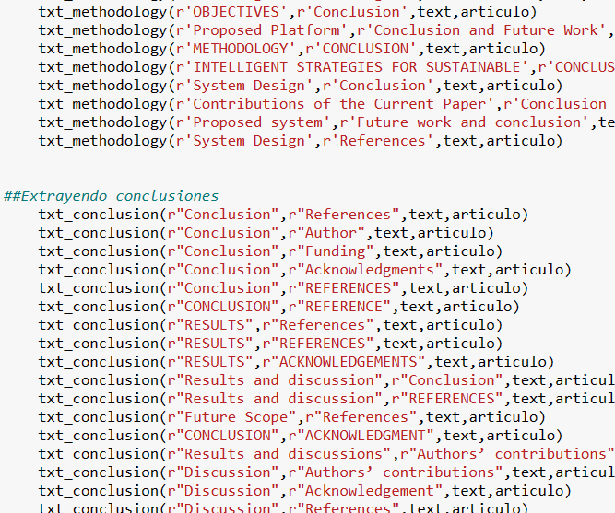
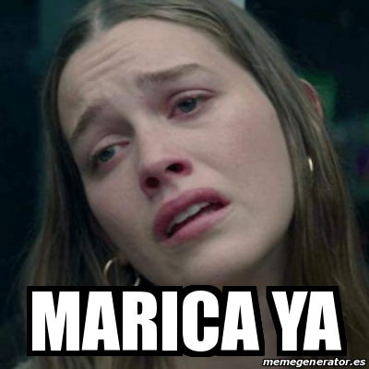
2. Creación del dataset
Título
Abstract /ABSTRACT
Keywords/KEYWORDS/Key words/Keyword
Introduction/INTRODUCTION
Methodology/METHODOLOGY… or whatever
References

Slide 6
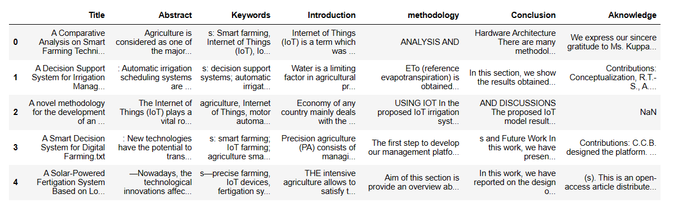
2. Creación del dataset

Slide 7
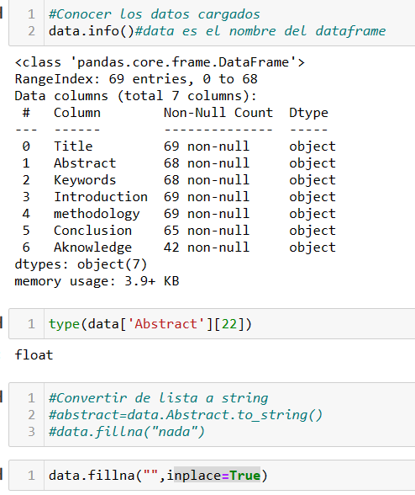
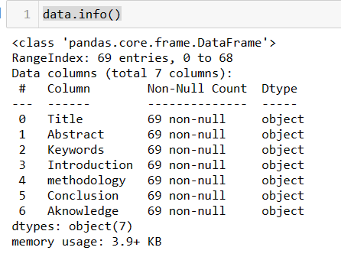
2. Creación del dataset (limpieza)

Slide 8
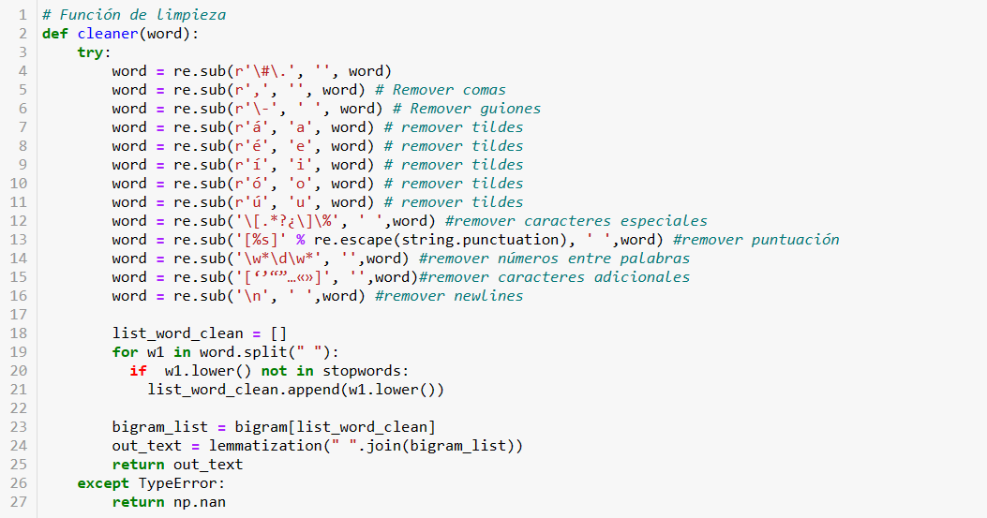
2. Creación del dataset (limpieza)

Slide 9
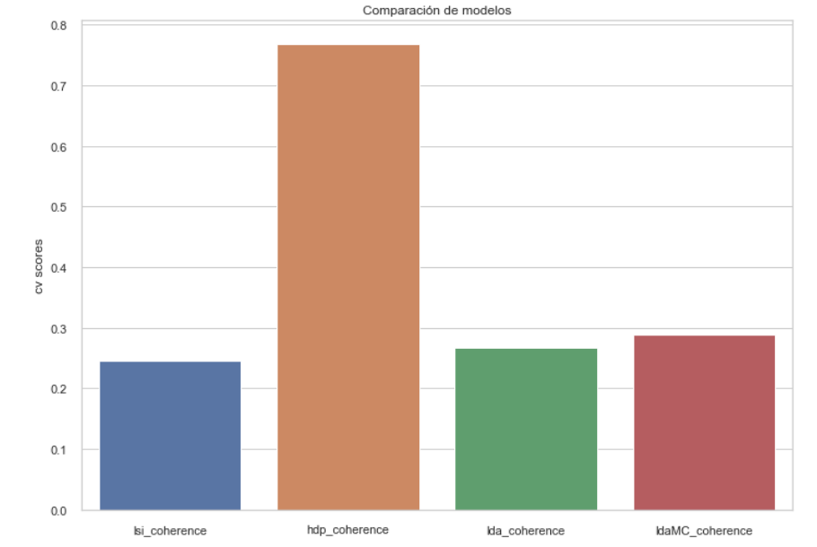
Análisis de tópicos
Se emplearon 3 modelos de análisis de tópicos
Latent Dirichlet Allocation (LDA
Latent semantic analysis (LSA)
Hierichal Dirichlet Process (HDP)
K=5, T=15, alfa=1, gamma=1 Cantidad de tópicos=10

Slide 10
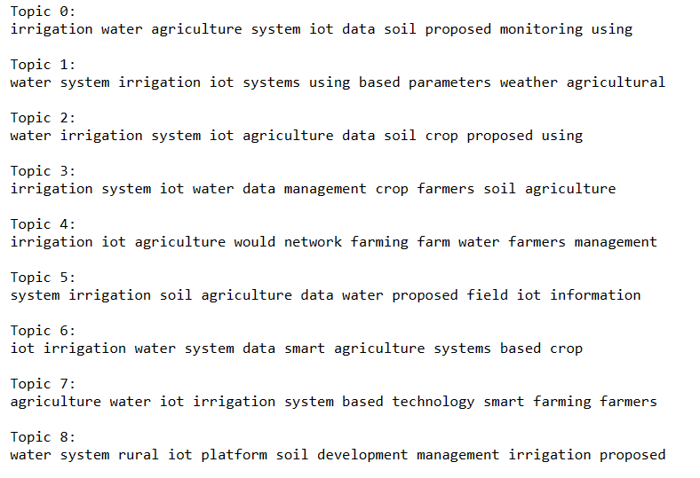
Análisis de tópicos

Slide 11
Análisis de tópicos
Topic 1: Sistema de riego IoT en agricultura empleando monitoreo del suelo
Topic 2: Sistema de gestión de riego IoT usando parámetros del clima
Topic 3: Sistema de riego IoT en agricultura usando variables relacionadas con el cultivo y la tierra.
Topic 4: Sistema de gestión de riego IoT en agricultura (sistemas de decisión)
Topic 5: Sistema de riego IoT en agricultura (enfoque desde la interconexión)
Topic 6: Sistema de riego IoT en agricultura (uso adecuado del agua)
Topic 7: Sistema de riego IoT en agricultura usando tecnologías emergentes (variables de tierra)
Topic 8: Sistema de riego IoT en agricultura usando tecnologías emergentes y su uso por agricultores
Topic 9: Desarrollo rural usando sistemas de riego IoT en agricultura

Slide 12
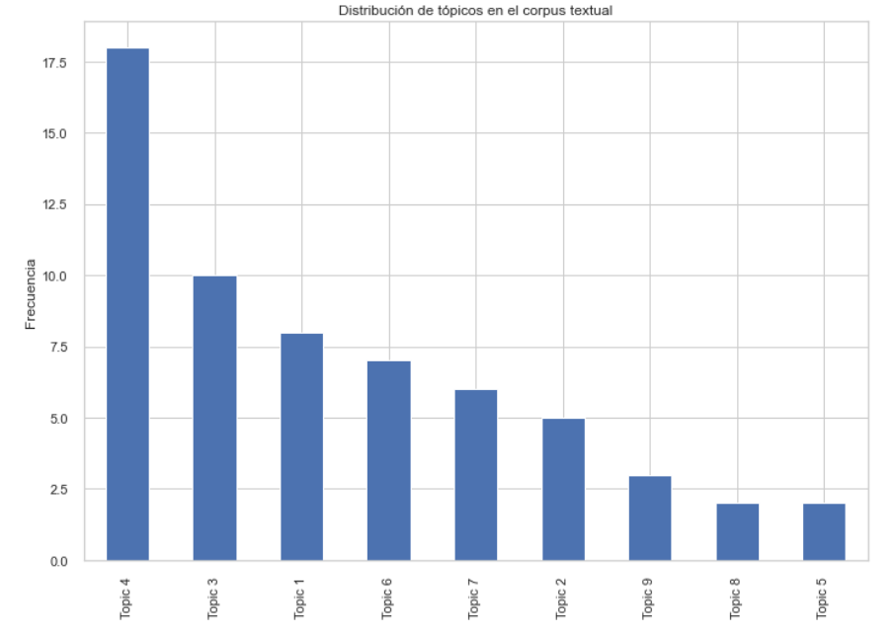
Análisis de tópicos

Slide 13
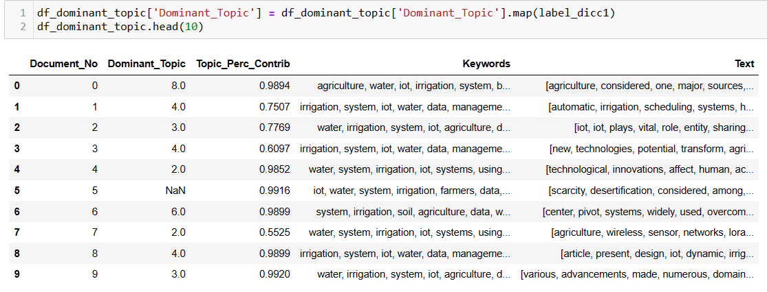
Análisis de tópicos

Slide 14
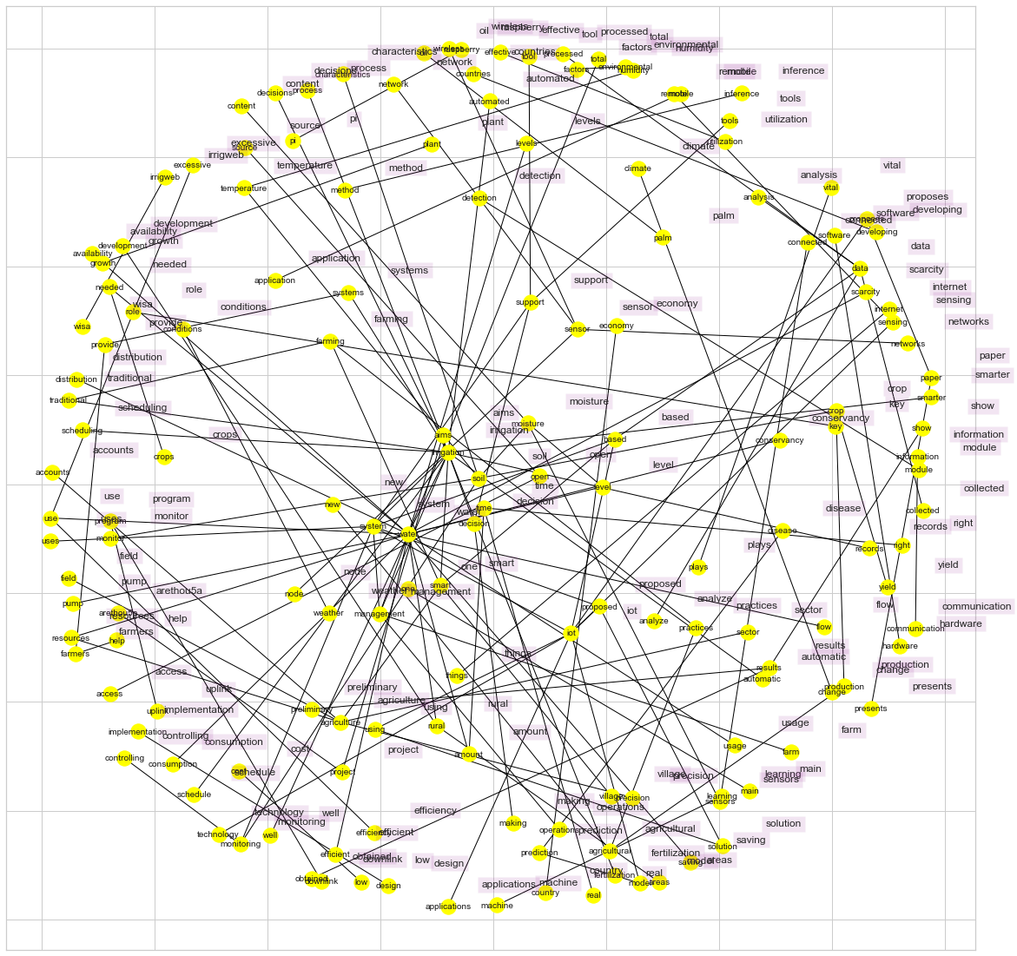
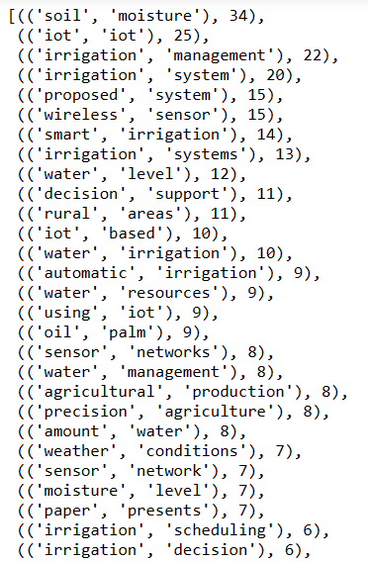
Análisis de bigramas

Slide 15
GRACIAS
Presentado por: María Alexandra Espinosa

